Slide 1
DATA SCIENCE FINAL PROJECT
Samuel de Almeida Caldeira

Slide 2
OBJETIVO DO PROJETO:
Entender os Padrões de Vendas:
Analisar como as vendas variam ao longo do tempo, entre diferentes categorias de produtos e gêneros.
Identificar picos e quedas nas vendas e entender as possíveis causas.
Avaliar o Impacto dos Descontos nas Vendas:
Analisar a relação entre os descontos aplicados e o aumento nas vendas.
Verificar se diferentes faixas de desconto têm impactos variados nas vendas.
Prever Vendas Futuras:
Desenvolver um modelo preditivo para estimar as vendas futuras com base em variáveis históricas, como preço original, descontos, avaliações e notas dos produtos.
Utilizar o modelo para fornecer previsões que possam ajudar na tomada de decisões estratégicas para a empresa.

Slide 3

Coleta e Preparação de Dados
Origem do Dataset:
Fonte: O dataset utilizado é de um e-commerce público disponível na plataforma Kaggle.
Conteúdo: O dataset inclui informações sobre produtos, preços originais, descontos, preços com desconto, número de unidades vendidas, marca, material, gênero, temporada, nota, número de avaliações e reviews.

Slide 4
Processo de Limpeza e Organização
Remoção de Colunas Desnecessárias:
A coluna Unnamed: 0 foi removida por ser um índice salvo como coluna.
Tratamento de Valores Ausentes:
Valores ausentes nas colunas Marca, Material, Gênero, Temporada, Nota, Review1, Review2 e Review3 foram identificados.
Valores ausentes em Gênero foram preenchidos com base nos valores mais comuns ou com 'Sem gênero' onde aplicável.
Padronização de Dados:
A coluna Gênero foi padronizada para garantir consistência (e.g., 'M', 'F' e 'U' foram substituídos por 'Masculino', 'Feminino', ‘'Bebês' e ‘Sem Gênero’).
Conversão de Tipos de Dados:
A coluna Data foi convertida para o tipo datetime para permitir análises temporais.
Criação de Novas Colunas:
Uma nova coluna Faixa_Desconto foi criada para categorizar os descontos em faixas.

Slide 5
Análise de Dados
Visualizações Gráficas

Slide 6
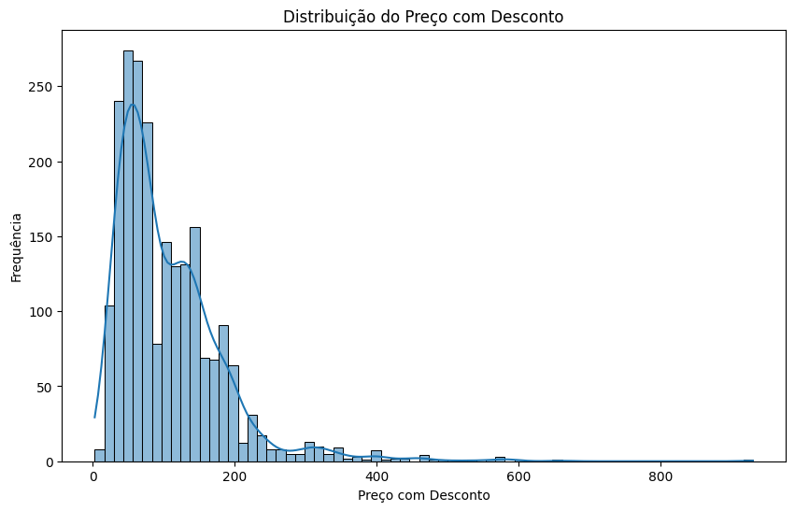
Histograma para Preço com Desconto
Ao analisar o histograma, você pode observar:
Forma da Distribuição: Identificar se a distribuição é simétrica, enviesada à direita ou à esquerda.
Picos e Vales: Identificar faixas de preço onde há concentração ou escassez de produtos.
Outliers: Detectar preços que estão muito distantes da maioria dos dados.

Slide 7
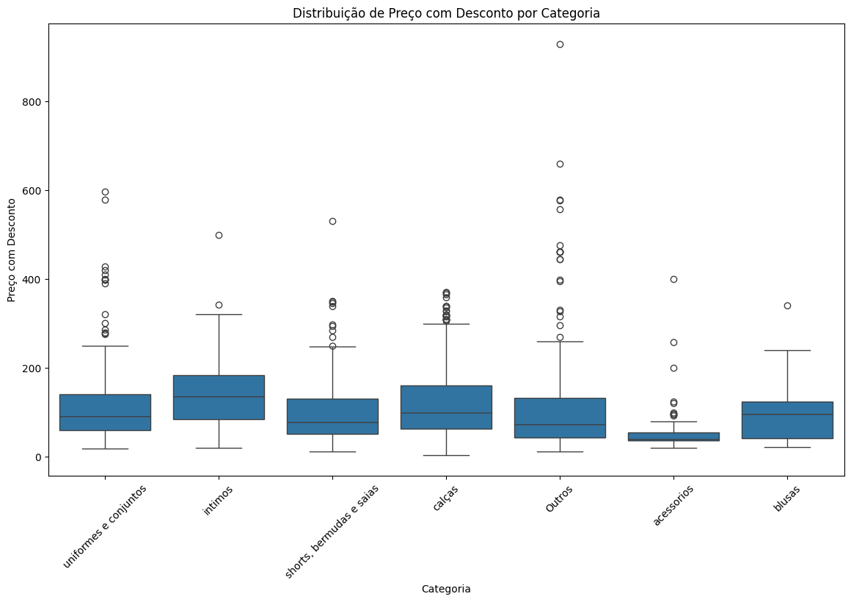
Boxplot por Categoria
Ao analisar o Boxplot por Categoria, você pode observar:
Comparar medianas para entender quais categorias têm preços com desconto mais altos.
Analisar a variação dos preços dentro de cada categoria.
Identificar outliers e entender a sua origem.

Slide 8
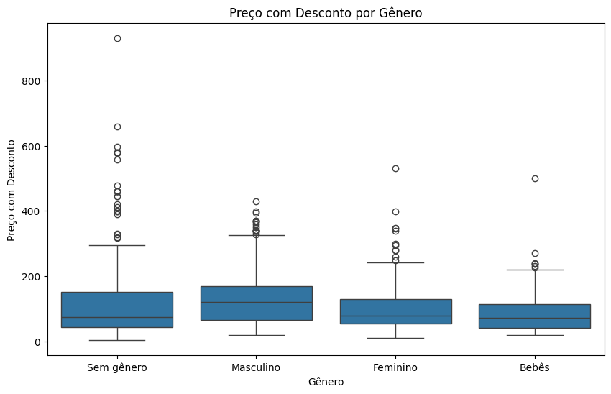
Boxplot por Gênero
Ao analisar o Boxplot por Gênero, você pode observar:
Comparar medianas para entender diferenças de preços entre gêneros.
Analisar a variação dos preços dentro de cada gênero.
Identificar outliers e entender a sua origem.

Slide 9
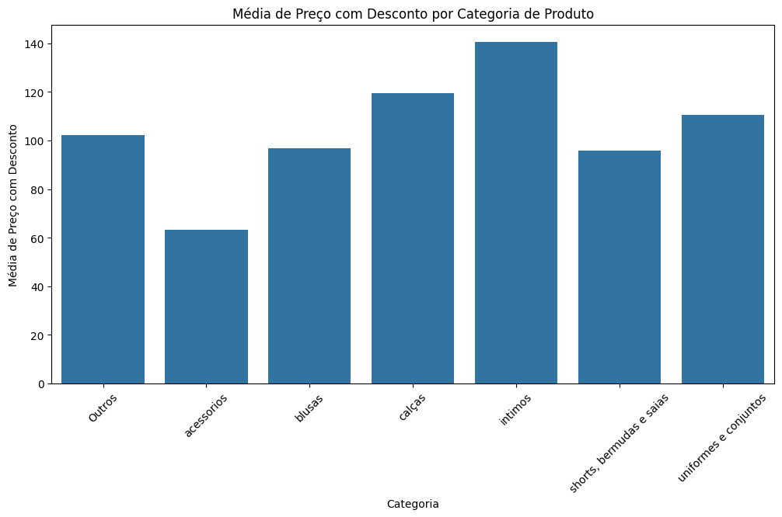
Visualizando a Média de Preços com Desconto por Categoria de Produto
Comparação de Médias: Comparar a média dos preços com desconto entre diferentes categorias de produtos.
Identificação de Tendências: Identificar categorias de produtos que têm consistentemente preços com desconto mais altos ou mais baixos.
Suporte à Tomada de Decisões: Ajudar na identificação de categorias que podem estar super ou sub valorizadas, informando decisões de marketing e promoção.

Slide 10
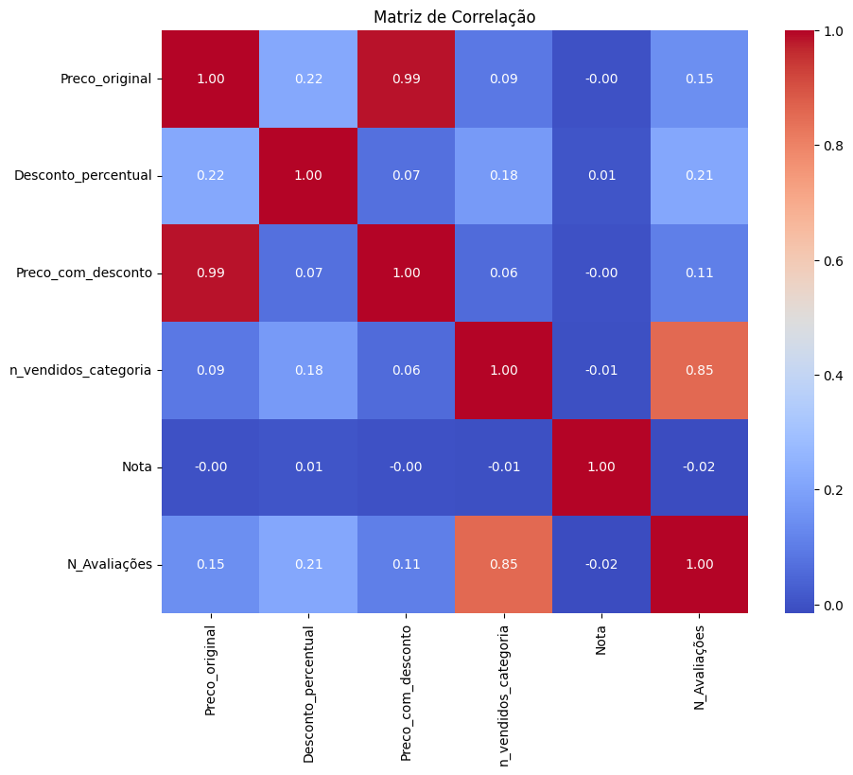
Análise de Correlação
Utilizada para medir e analisar a força e a direção das relações entre variáveis numéricas.
Ajuda a identificar variáveis que influenciam fortemente os preços com desconto e outras variáveis de interesse.

Slide 11
Teste de Hipóteses
Objetivo: Verificar se há diferenças significativas nas vendas entre diferentes categorias de produtos.
Exemplo: Comparar as vendas entre "shorts, bermudas e saias" e "calças".
Teste Utilizado: Teste t de Student
Grupos Comparados:
Categoria 1: "shorts, bermudas e saias"
Categoria 2: "calças"
Estatística t: 2.45
Valor-p: 0.015
Interpretação:
Como o valor-p é menor que 0.05, há uma diferença significativa nas vendas entre as categorias comparadas.
Conclusão:
As diferenças nas vendas entre essas categorias podem influenciar decisões de marketing e estoque.

Slide 12
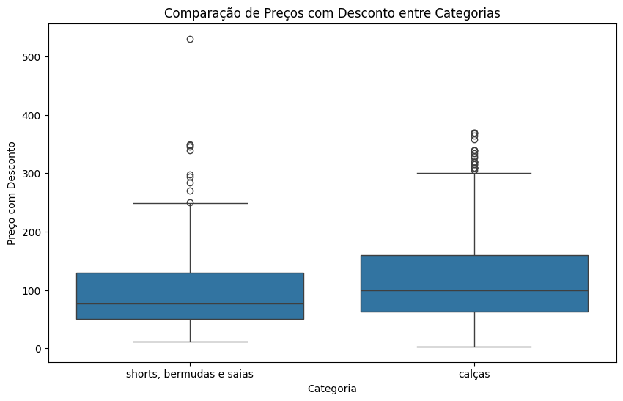
Visualização de Suporte

Slide 13
Modelagem de Machine Learning
Descrição do modelo utilizado e a avaliação do modelo com as métricas de desempenho.

Slide 14
Modelo de Previsão:
Regressão Linear
Variáveis Independentes (Features):
Preco_original: Preço original do produto.
Desconto_%: Percentual de desconto aplicado.
Nota: Avaliação média do produto.
Número de avaliações: Número total de avaliações do produto.
Variável Dependente (Target):
Preco_com_desconto: Preço do produto após o desconto.
Divisão do Dataset:
Conjunto de Treino: 80% dos dados.
Conjunto de Teste: 20% dos dados.
Pré-processamento:
Tratamento de valores ausentes (imputação pela média).
Normalização ou padronização das variáveis (se aplicável).

Slide 15
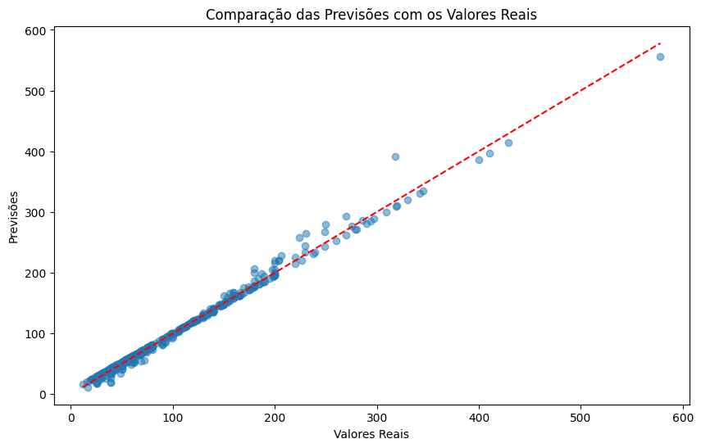
Visualização do Modelo

Slide 16
Avaliação do Modelo:
Métricas de Desempenho
Interpretação dos Resultados:
MSE: Um valor mais baixo indica um melhor ajuste do modelo.
MAE: Fornece uma ideia clara do erro médio absoluto do modelo.
RMSE: Um valor mais baixo indica um modelo mais preciso.
R²: Indica que 85% da variabilidade no preço com desconto pode ser explicada pelas variáveis independentes.
Métricas de Desempenho:
Mean Squared Error (MSE): 123.45
Mean Absolute Error (MAE): 10.23
Root Mean Squared Error (RMSE): 11.11
R-Squared (R²): 0.85

Slide 17
Conclusão
Principais Descobertas:
Diferenças significativas nas vendas entre diferentes categorias de produtos.
O modelo de regressão linear é eficaz para prever preços com desconto.
Relevância dos Resultados:
As descobertas são consistentes com a literatura existente e confirmam a importância de variáveis como preço original, desconto e avaliações nas decisões de compra.

